Slide 1

MAS SLAVKOVSKÉ BOJIŠTĚ
Valná hromada 30.5.2019

Slide 2
PROGRAM
Zahájení
Schválení programu valné hromady
Výroční zpráva o činnosti MAS a hospodaření za rok 2018
Zpráva o činnosti MAS od poslední valné hromady a představení plánu na následující období
Změna Strategie CLLD MAS Slavkovské bojiště, úprava programového rámce pro operační program Zaměstnanost
Různé
Diskuse
Závěr

Slide 3
VÝROČNÍ ZPRÁVA ZA ROK 2018
Strategie
Animační činnost
Klimatická zeleň
Spolupráce
Usnesení: Schválení výroční zprávy MAS Slavkovské bojiště za rok 2018

Slide 4
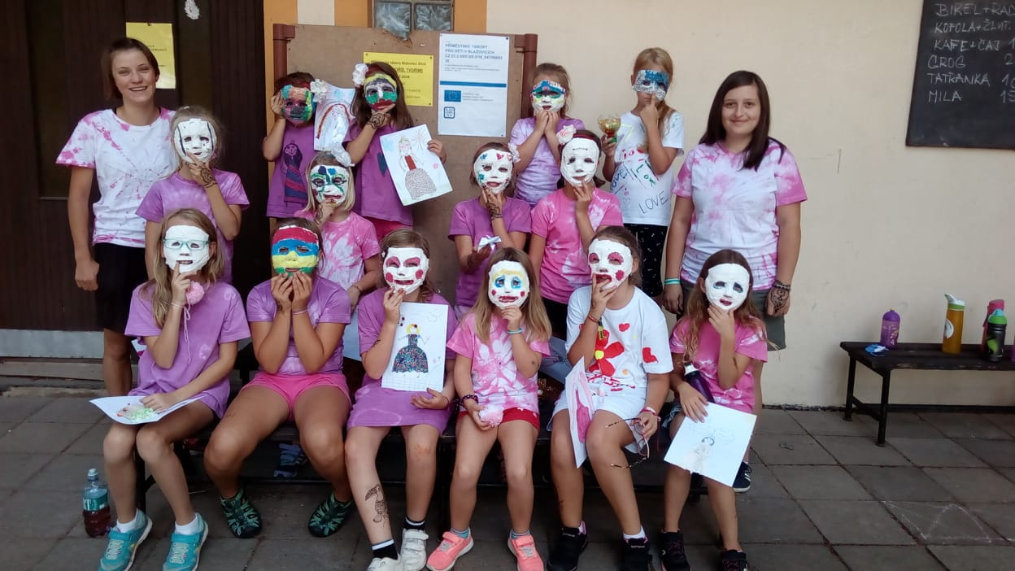
OPERAČNÍ PROGRAM ZAMĚSTNANOST
4 výzvy, 7 podpořených projektů za 6 471 970 Kč
198 zaměstnaných rodičů, 83 šťastných dětí na táborech
1 pracovní místo, jedna dětská skupina, 1 prodloužení družiny, 54 táborů

Slide 5
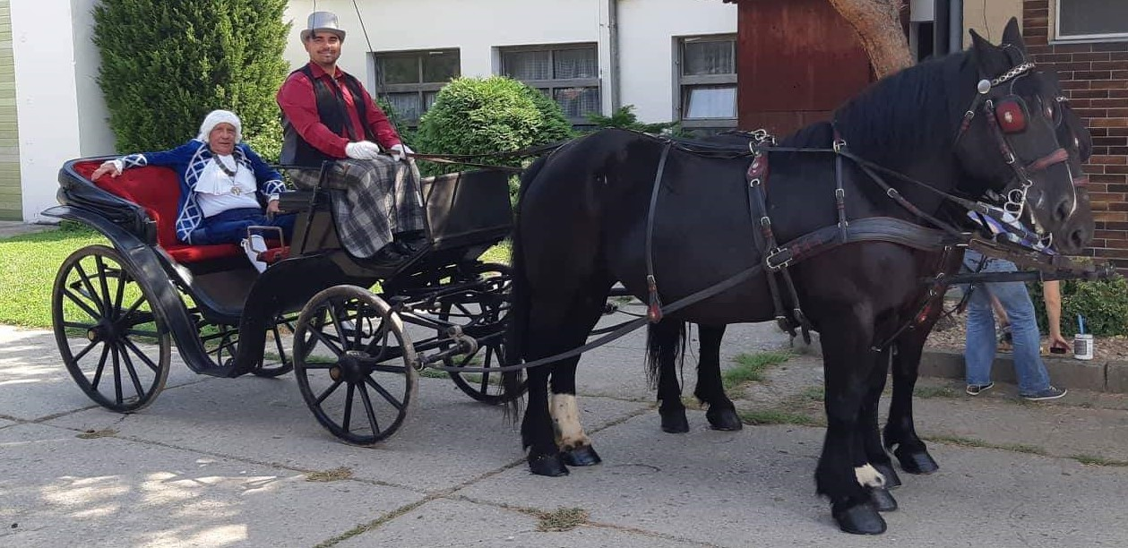
PROGRAM ROZVOJE VENKOVA
2 výzvy, 29 podpořených projektů za 9 281 051 Kč dotace
6 pracovních míst v souvislosti s projektem
1 protierozní opatření, 1 vinařství, 2 farmy, zemědělská technika (polopásový traktor, malotraktor, rozmetadla, kypřič), dodávky, nářadí
Notes:
1. Zavedené firmy (obnova - hala, nářadí, stroje) - většina 2. urychlení rozvoje (začínající zemědělci, vinařství) 3. vznik nových (moštárna, olejna, mlékárna)

Slide 6
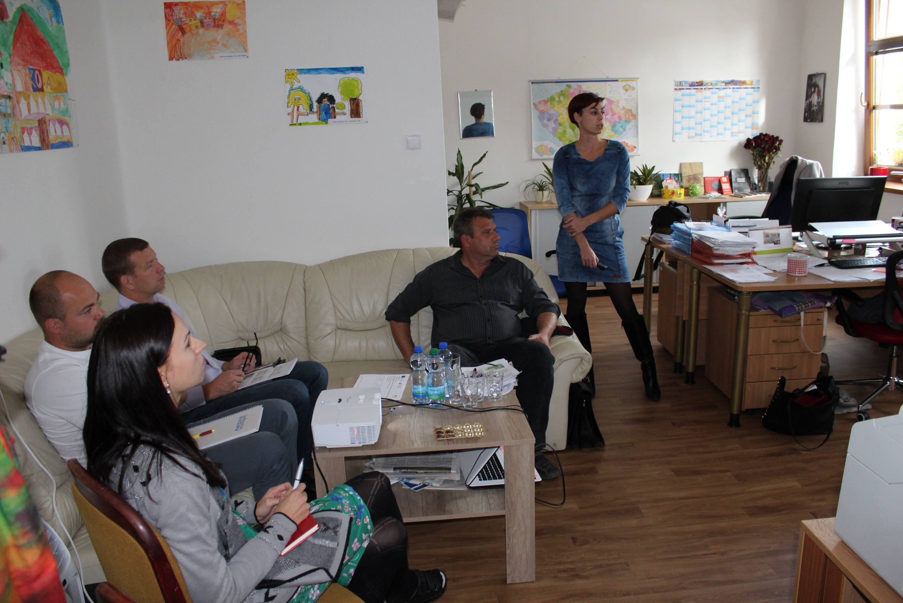
INTEGROVANÝ REGIONÁLNÍ OPERAČNÍ PROGRAM
3 výzvy
5 projektů za 17 872 712 Kč
1 MŠ, 2 ZŠ, 2 průtahy obcí

Slide 7
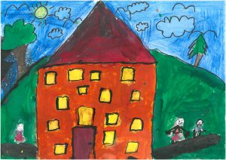

MÍSTNÍ AKČNÍ PLÁN ORP ŠLAPANICE
52 zapojených škol
5 rodilých mluvčí v 15 ZŠ, 70 výjezdů do středisek enviromentální výchovy, 2 setkání učitelů MŠ a ZŠ, 21 technických školek
205 zhlédnutých výtvarných děl, 97 přečtených literárních prací

Slide 8
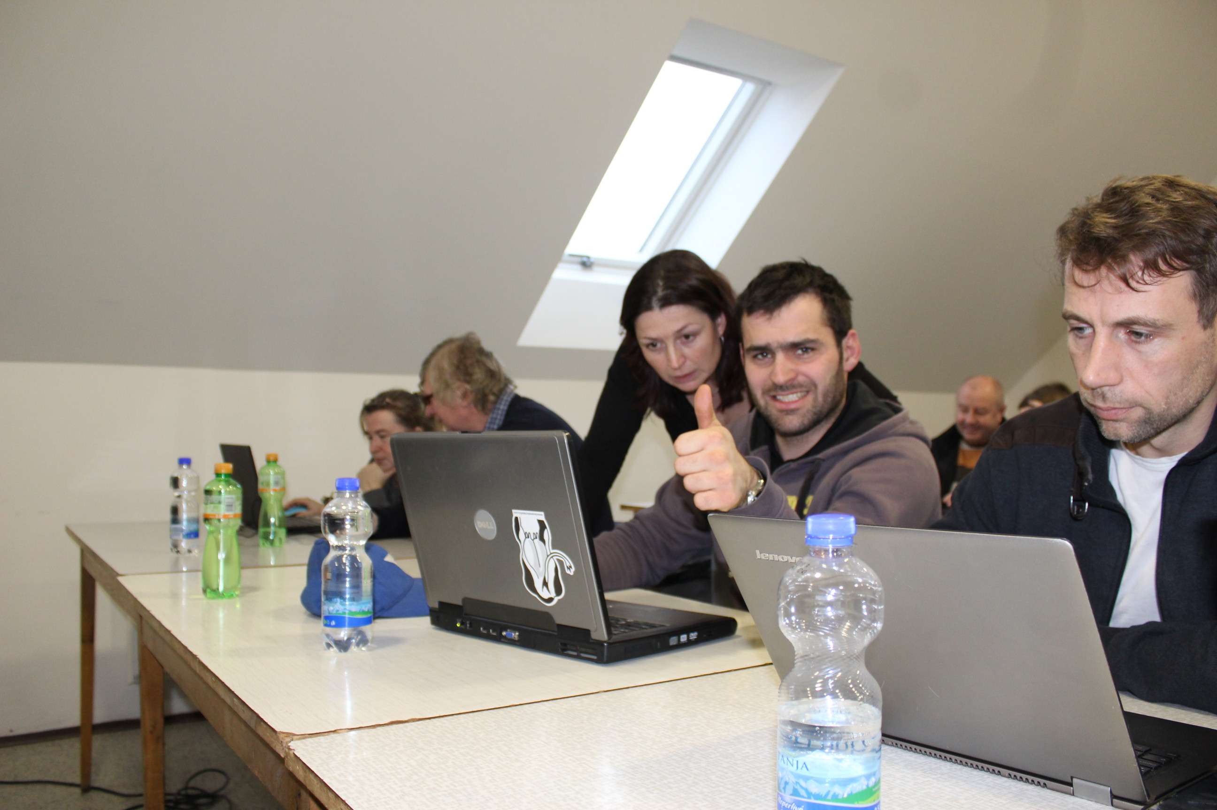
ANIMAČNÍ ČINNOST
16 školení k vyhlášeným výzvám
12 žádostí do Malého LEADERu
Šablony pro 37 škol
Šablony pro NNO
29 PRO 4 aktualizace

Slide 9
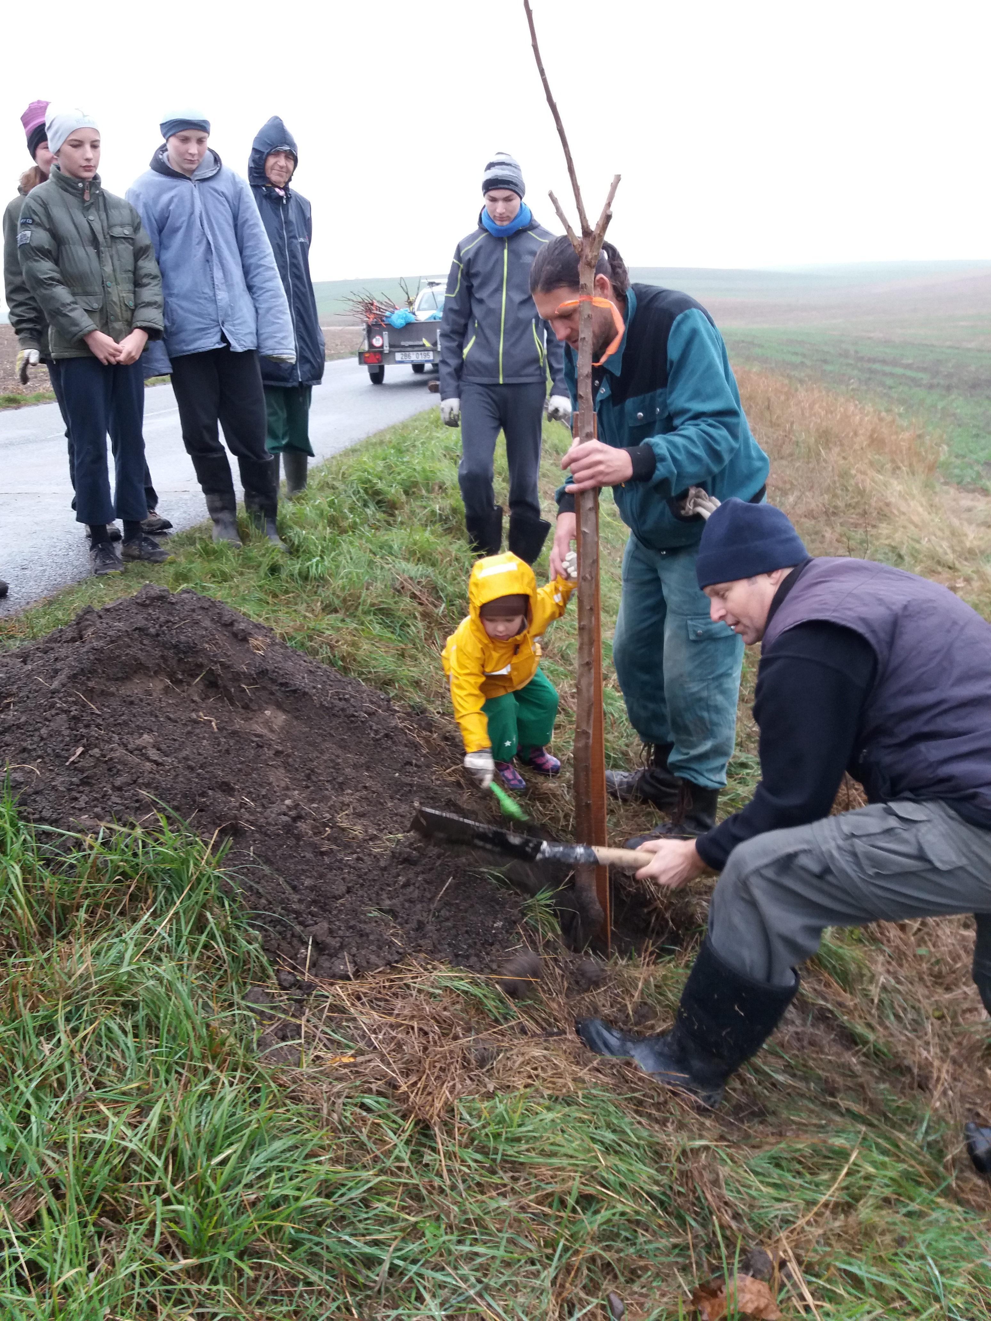
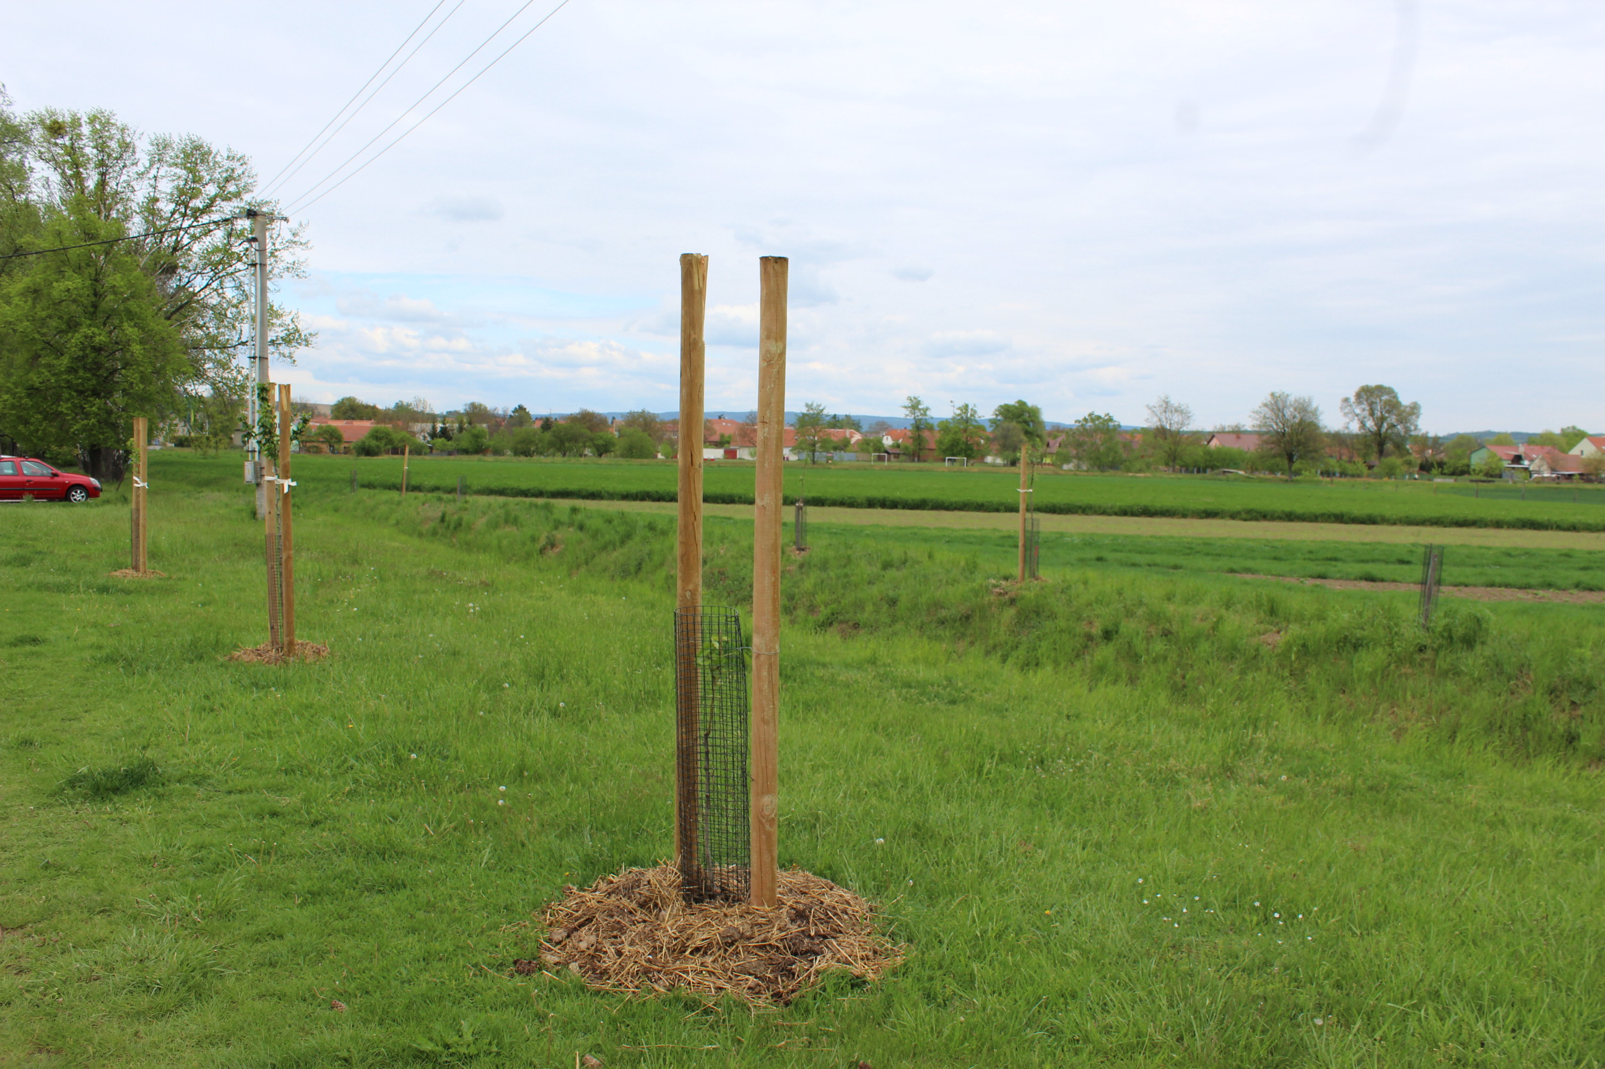
KLIMATICKÁ ZELEŇ
404 vysazených stromů v území
3 semináře
1 000 kůlů a ochranných sítí
hrnků čaje a slivovice nepočítaně

Slide 10
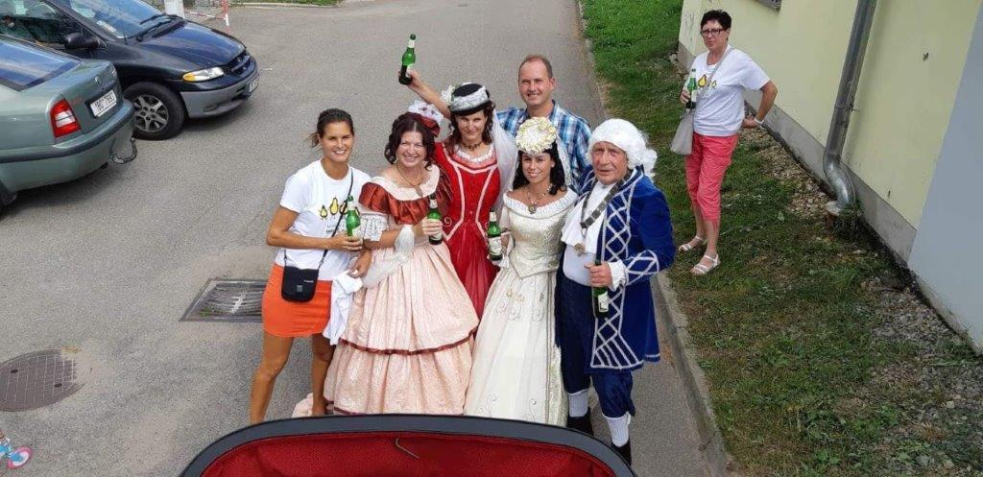
VESNICE ROKU 2018 JIHOMORAVSKÉHO KRAJE

Slide 11
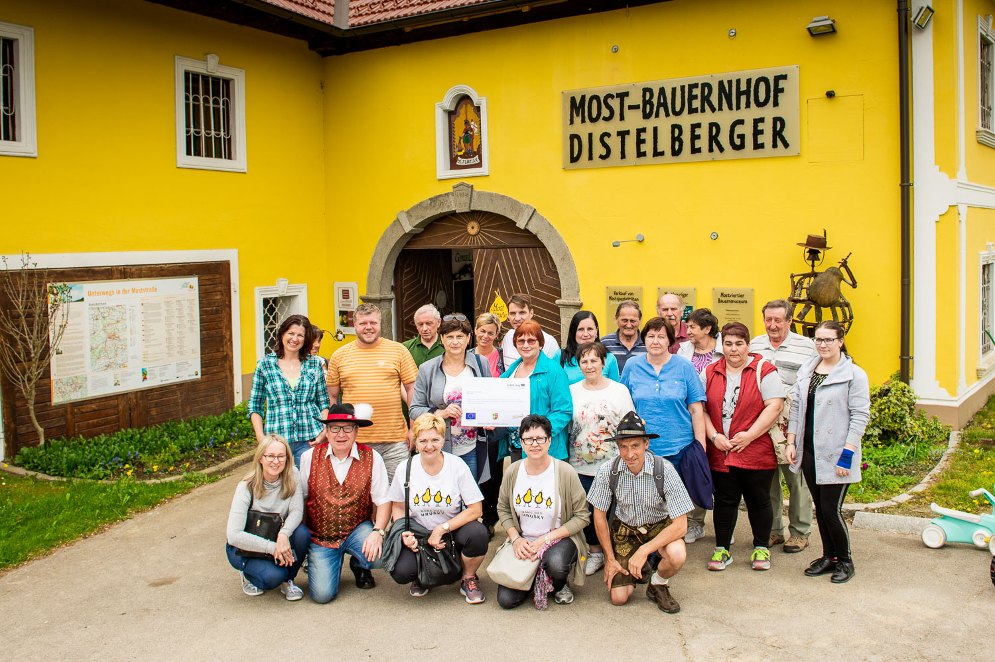
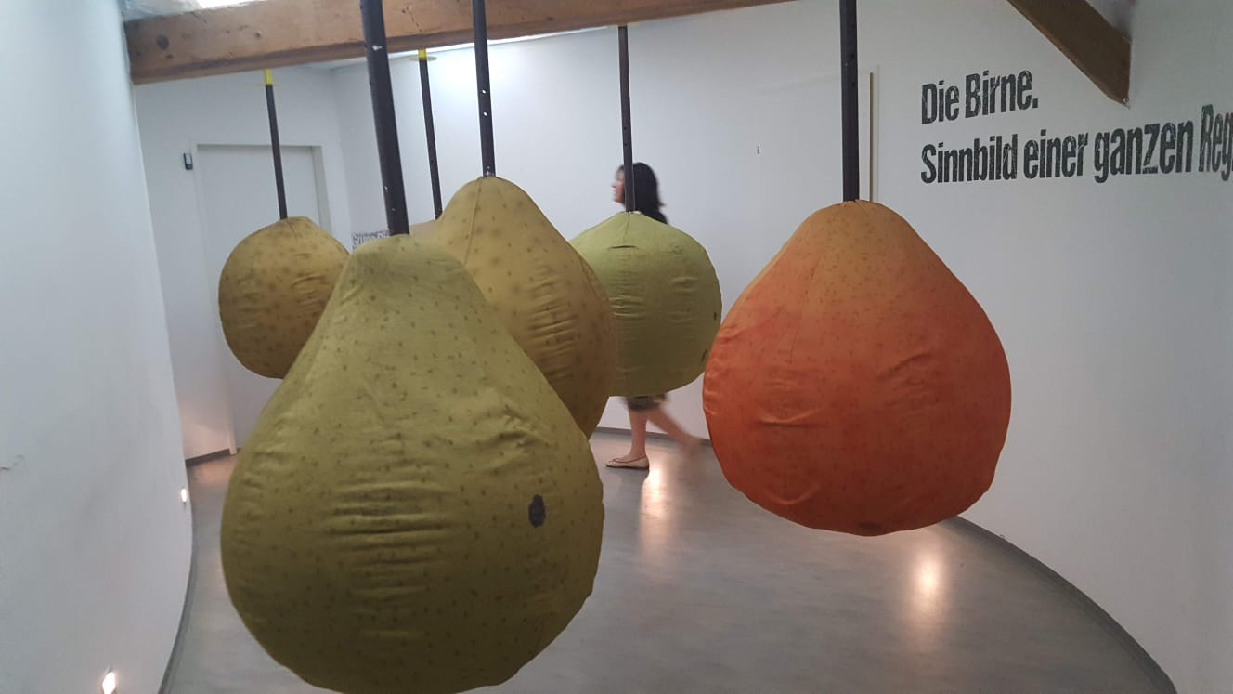
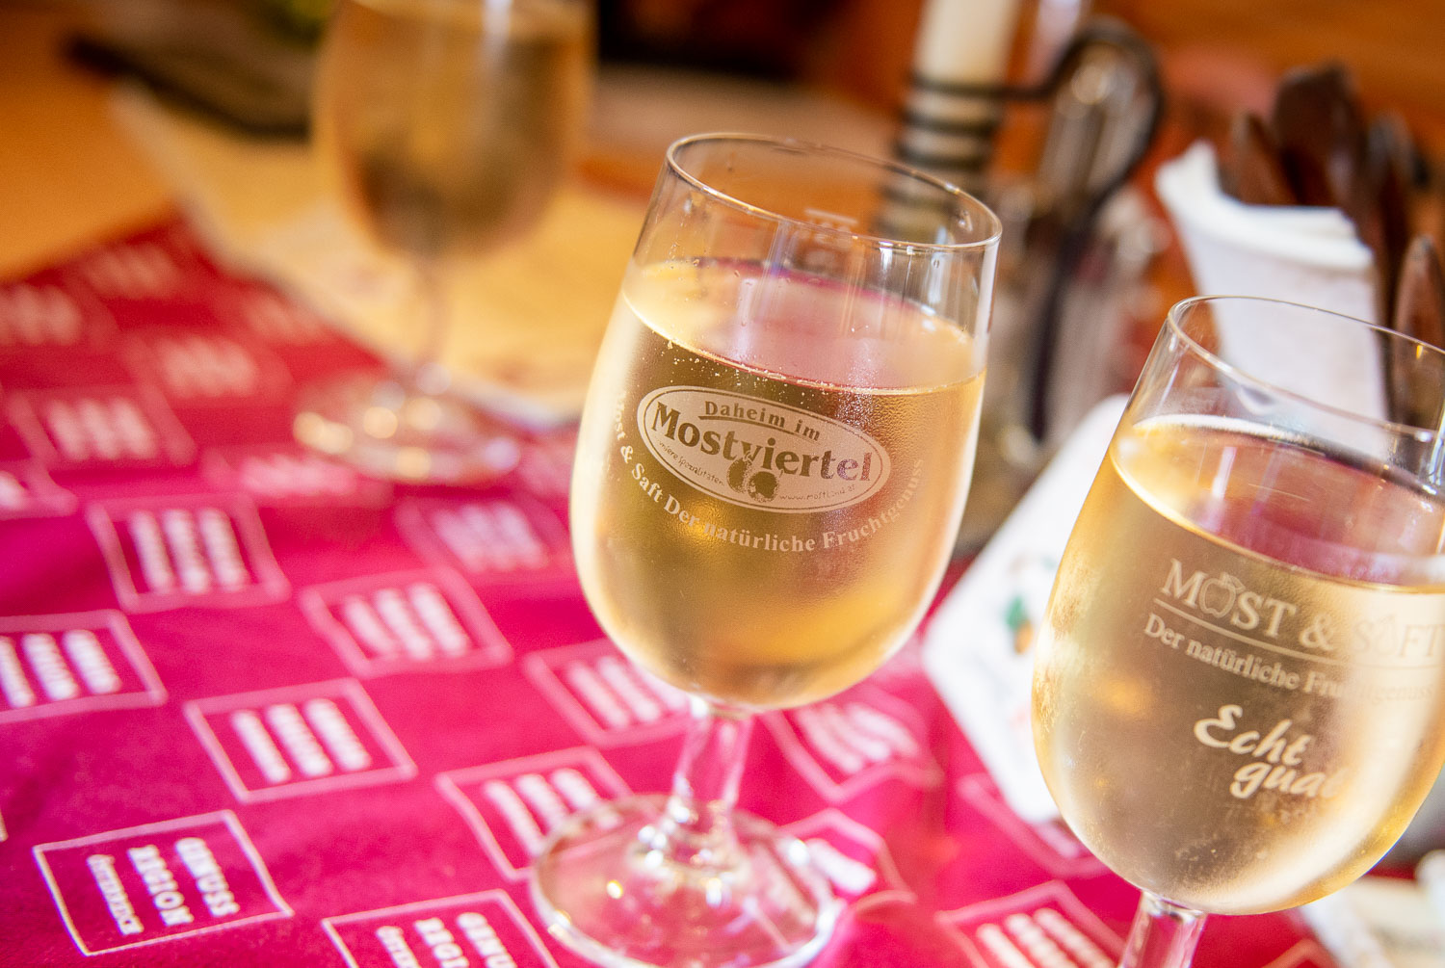
HRUŠEK NEMÁME
NIKDY DOST

Slide 12
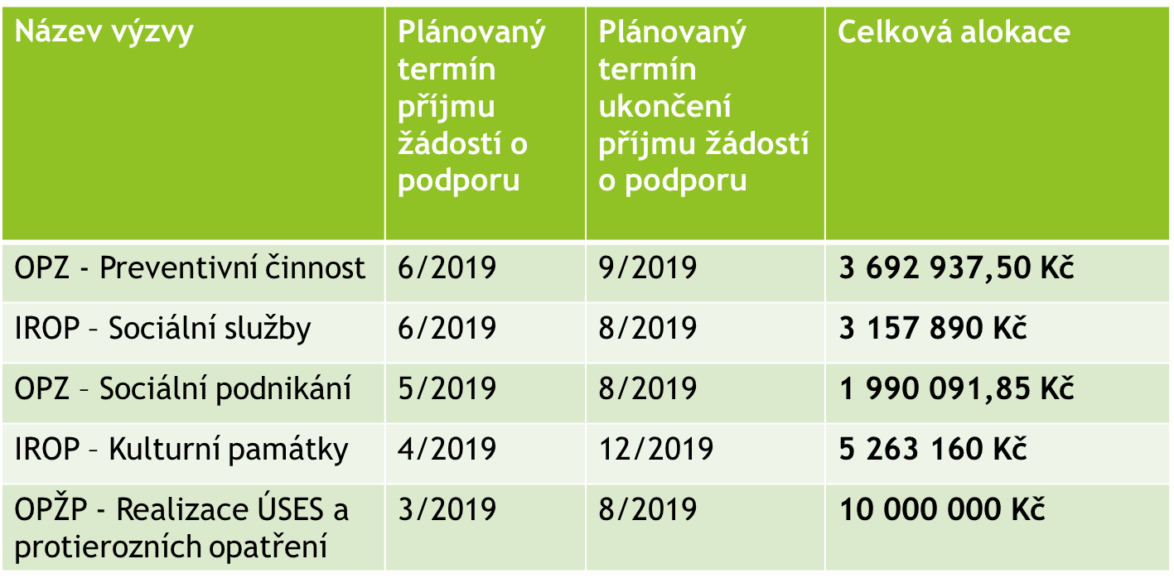
VYHLÁŠENÉ VÝZVY

Slide 13
HARMONOGRAM VÝZEV IROP
NA DRUHÉ POLOLETÍ ROKU 2019
Název výzvy | Plánovaný termín příjmu žádostí o podporu | Plánovaný termín ukončení příjmu žádostí o podporu | Celková alokace
Terminály | 9/2019 | 12/2019 | 1 578 940 Kč
Cyklostezky | 9/2019 | 12/2019 | 15 789 480 Kč
Mateřské školy | 8/2019 | 11/2019 | 6 631 580 Kč
Základní školy | 8/2019 | 11/2019 | 7 789 480 Kč
Bezpečnost v obcích | 8/2019 | 11/2019 | 10 582 207,97 Kč

Slide 14
ZMĚNA STRATEGIE CLLD
MAS SLAVKOVSKÉ BOJIŠTĚ
Úprava programového rámce pro OPZ – rozšíření opatření Preventivní činnost o další žadatele – obce.
Usnesení: Valná schvaluje změnu Strategie komunitně vedeného místního rozvoje MAS Slavkovské bojiště, změnu v programovém rámci pro OPZ – Preventivní činnost – rozšířit o oprávněné žadatele – obce.

Slide 15
DĚKUJI ZA POZORNOST
Mgr. Hana Tomanová, manažerka MAS
604 318 732
tomanova@slavkovskebojiste.cz

